Slide 1

개발의민족(1조)
수집 데이터 기반BERT
질의응답
김규희(조장), 김수연, 김지혜

Slide 2
발표일 2022.06.15
수집 데이터 기반 BERT 질의응답
개발의민족 : 김규희(조장), 김수연, 김지혜
목차
01
추진 목표(기대효과)
02
팀원 구성 및 역할
03
WBS
04
프로젝트 도메인 선정
05
프로젝트 수행 범위
06
프로젝트 설계
07
프로젝트 구현
08
프로젝트 후기

Slide 3
발표일 2022.06.15
수집 데이터 기반 BERT 질의응답
개발의민족 : 김규희(조장), 김수연, 김지혜
추진 목표
정답 데이터 정확도 향상을 위해 국가 데이터를 AI(Artificial Intelligence, 인공지능) 언어 처리
모델에 적용하기 위한 적정한 데이터 세트 수집 및 분석
수집한 국가 데이터 기반으로 BERT(Bidirectional Encoder Representations from Transformers, 버트)를
통한 정답 데이터 출력
기대효과
데이터를 정제하여 정보의 부정확성을 해소
쉬운 접근성으로 원하는 답을 찾을 수 있도록 생산성을 높임

Slide 4



발표일 2022.06.15
수집 데이터 기반 BERT 질의응답
개발의민족 : 김규희(조장), 김수연, 김지혜
팀원 구성 및 역할
 | WBS 관리 및 작성 | 프로젝트B 데이터 정제 (전처리) | 질의응답 데이터 작성 | 데이터 무결성 대조 검사 | DB설계 | DB 데이터 삽입 | UI화면 설계 | Butter Block 작동 테스트 | Butter Block API연동 | Django 프론트엔드 구현 | Django 백엔드 구현 | 통합 테스트 | 개발산출물 작성
김규희 | v | v | v | v | v |  |  | v | v |  | v | v
김수연 | v | v | v | v |  | v | v | v |  |  |  | v | v
김지혜 | v | v | v | v |  | v | v | v |  | v |  | v
WBS(Work Breakdown Structure)
DB(Database)
UI(User Interface)
API(Application Programming Interface)

Slide 5
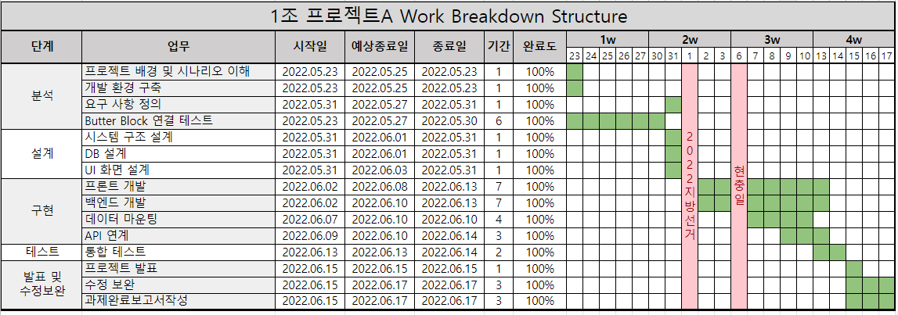
발표일 2022.06.15
수집 데이터 기반 BERT 질의응답
개발의민족 : 김규희(조장), 김수연, 김지혜
Work Breakdown Structure

Slide 6
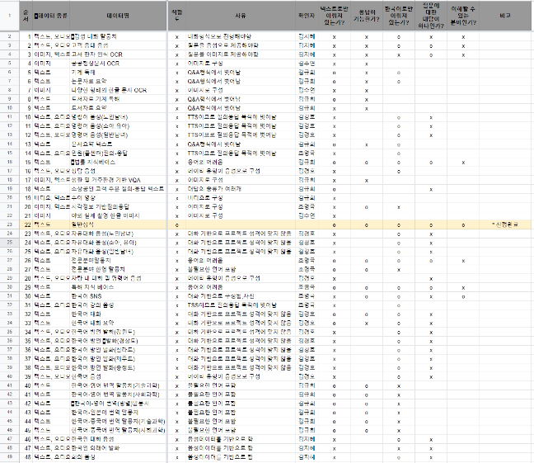
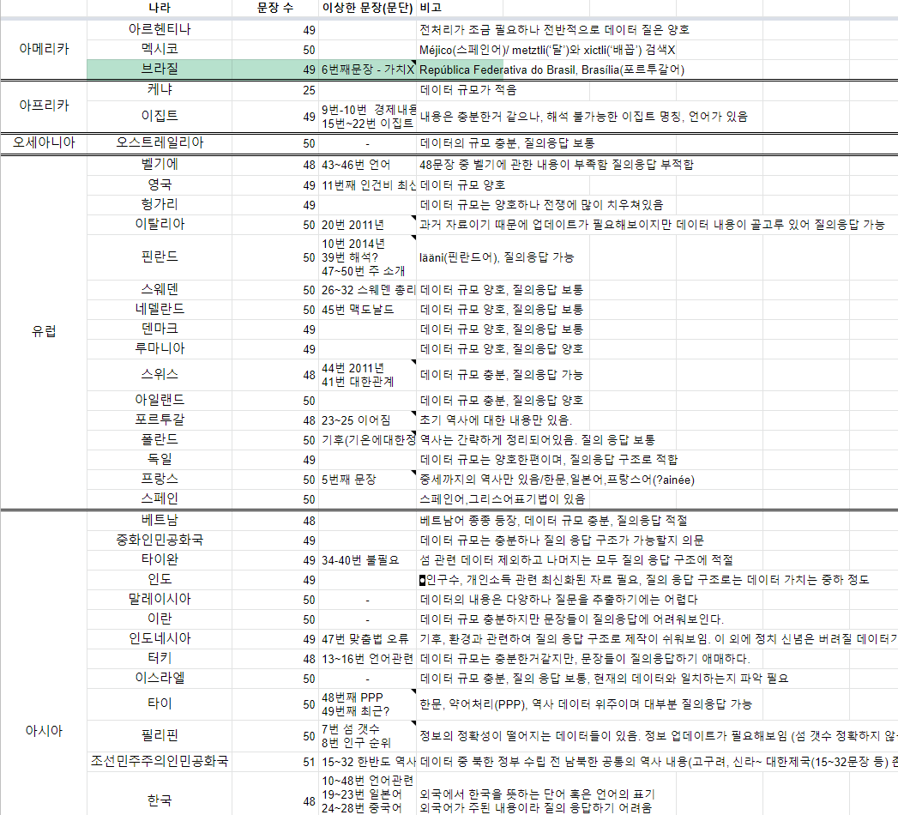
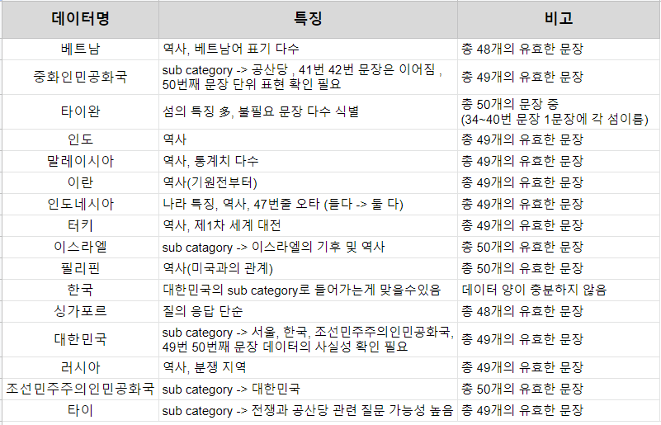
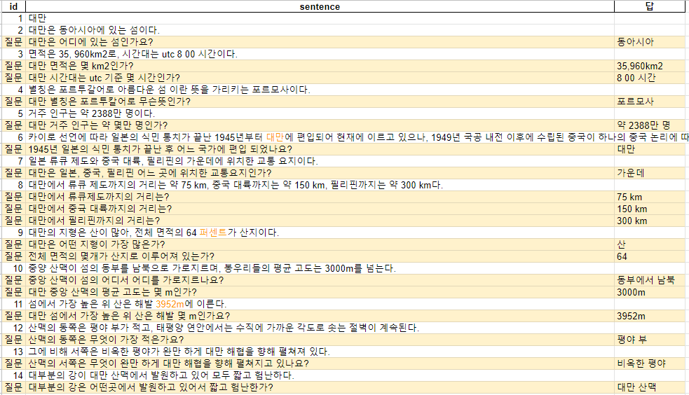
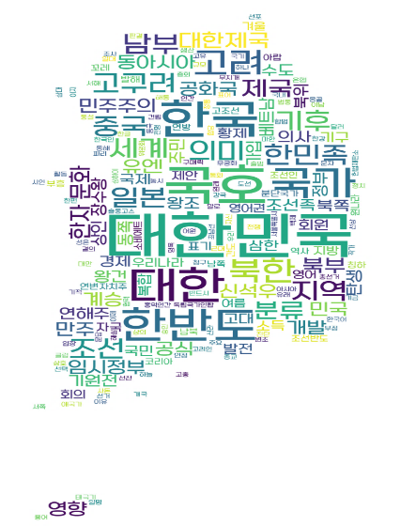
발표일 2022.06.15
수집 데이터 기반 BERT 질의응답
개발의민족 : 김규희(조장), 김수연, 김지혜
프로젝트 도메인 선정
데이터 획득 & 데이터 정제1
데이터 정제2
선정, 규모, 분석
데이터 가공
시각화(word cloud)
데이터 획득 | 데이터 정제1 | 데이터 정제2 | 선정 | 규모 | 분석 | 데이터 가공
AI-hub 학습용 데이터 총 48개 획득 | 적합성 판별 ( 영상, 음성, OCR 제외) 질의 응답 구조로 구현 불가능한 데이터 제외 데이터 적합성 대조 검사 실시 | ‘일반 상식' 데이터 선정 데이터내 128개의 파일을 카테고리화 | 카테고리 중 국가 도메인 선정, 15개의 아시아 국가 대상 총 789개의 문장 | 745개의 유효 문장 | 데이터 최신화 확인 JSON 구조 분석 분석한 어노테이션 구조로 모듈 구현 : json_to_txt 분석한 json 파일 문장 추출 | 불필요한 문자 이외의 외국어를 제거 통계치 포함 모든 수치는 22년 기준 최신화 국가별 80-100개 질의응답 세트 구성

Slide 7


발표일 2022.06.15
수집 데이터 기반 BERT 질의응답
개발의민족 : 김규희(조장), 김수연, 김지혜
프로젝트 수행 범위
AI hub
Context
Questions
Sample Questions
WEB
일반상식
15개 아시아 국가
789개 문장
↓
728개 유효 문장
국가 질의응답 세트
1,208개
총 178개
질의응답 세트
국가 선택(index.html)
질의응답(country.html)

Slide 8
발표일 2022.06.15
수집 데이터 기반 BERT 질의응답
개발의민족 : 김규희(조장), 김수연, 김지혜
프로젝트 설계
요구사항 정의
국가 정보에 대한 질의응답 시스템 구축
프로젝트B의 수집된 데이터를 질의응답 데이터로 활용
사용자가 직관적으로 국가 본문 내 빈도수 높은 명사를 파악하기 위한 시각화 활용 – 워드 클라우드(word cloud)
사용자가 직접 작성하지 않고 이용할 수 있는 질문 리스트(questions) 필요
사용자가 질의응답 할 국가를 선택한 후 DB에서 본문(context)과 질문(questions) 출력 또는 직접 작성
웹 UI에서 사용자가 질문 입력 시 Butter Block의 MRC(Machine Reading Comprehension, 기계독해) 답변 수신
Python 기반 웹 인터페이스에 대한 기본 설계 및 구현 – Platform : Django, DB : MySQL

Slide 9
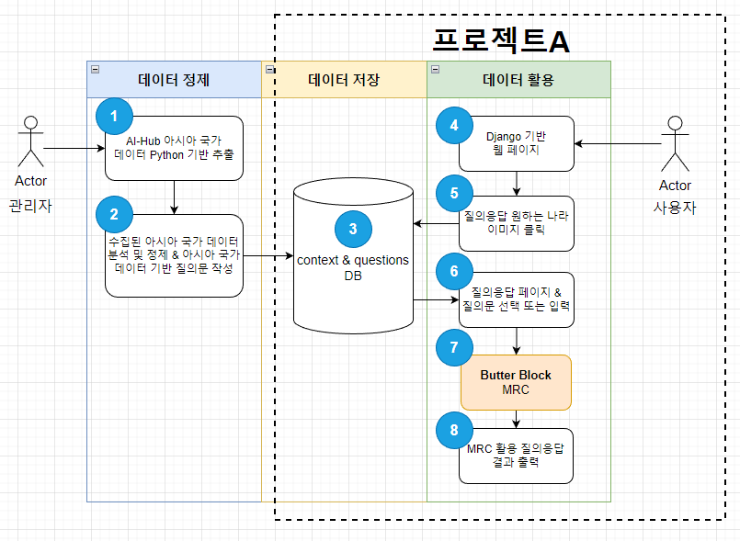
발표일 2022.06.15
수집 데이터 기반 BERT 질의응답
개발의민족 : 김규희(조장), 김수연, 김지혜
프로젝트 설계
시스템 구조 정의
데이터 정제(Python)
1. AI-Hub 아시아 국가 15개국 데이터 추출
2. 각 국가의 문장을 파인 튜닝 후 질의응답 데이터 세트 작성
데이터 저장(DB)
3. context & questions 작성된 MySQL DB
데이터 활용(Django)
4. 사용자가 url 입력하면 웹페이지 출력
5. 웹페이지에서 질의응답을 원하는 국가 이미지 클릭
6. 질의응답 페이지로 이동하고 그 페이지에서 질문을 선택 또는 입력
7. Butter Block의MRC를 활용해 해당 질문에 대한 정답 도출
8. 웹페이지에 입력된 질문과 해당 질문에 대한 정답 출력

Slide 10
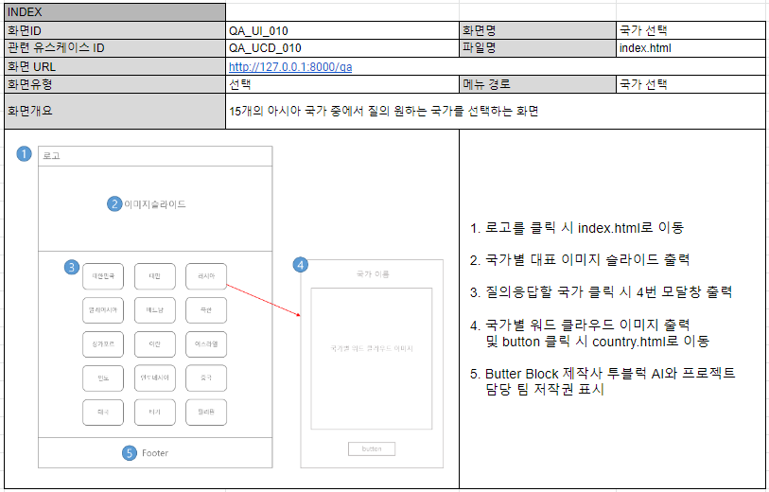
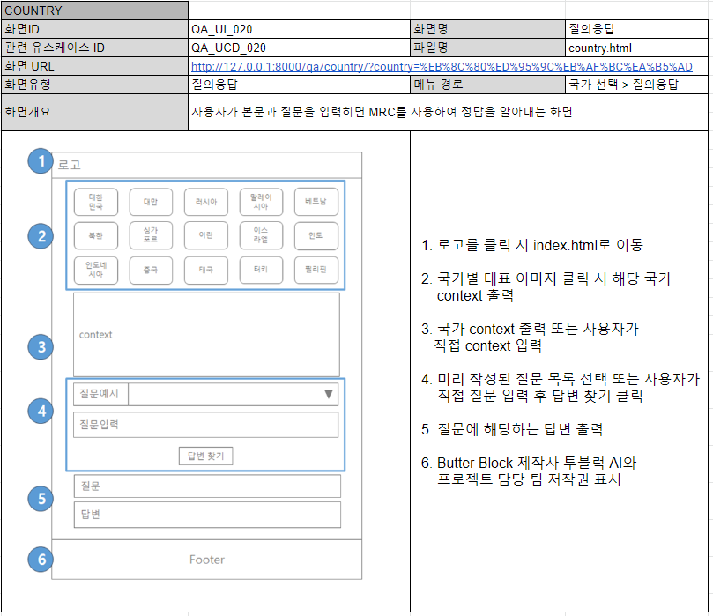
발표일 2022.06.15
수집 데이터 기반 BERT 질의응답
개발의민족 : 김규희(조장), 김수연, 김지혜
프로젝트 설계
화면 정의

Slide 11
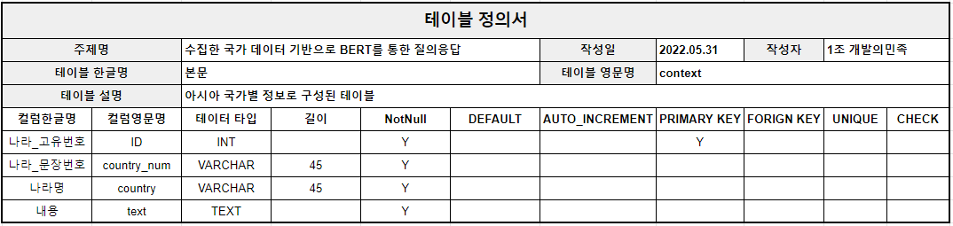
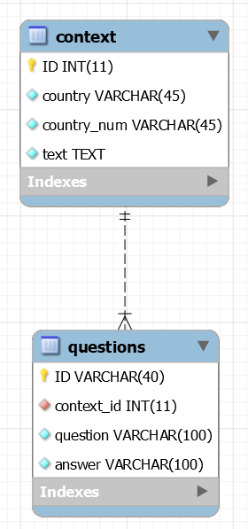
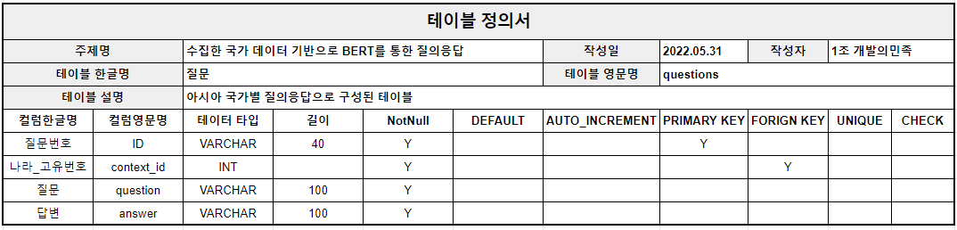
발표일 2022.06.15
수집 데이터 기반 BERT 질의응답
개발의민족 : 김규희(조장), 김수연, 김지혜
프로젝트 설계
데이터베이스 정의

Slide 12

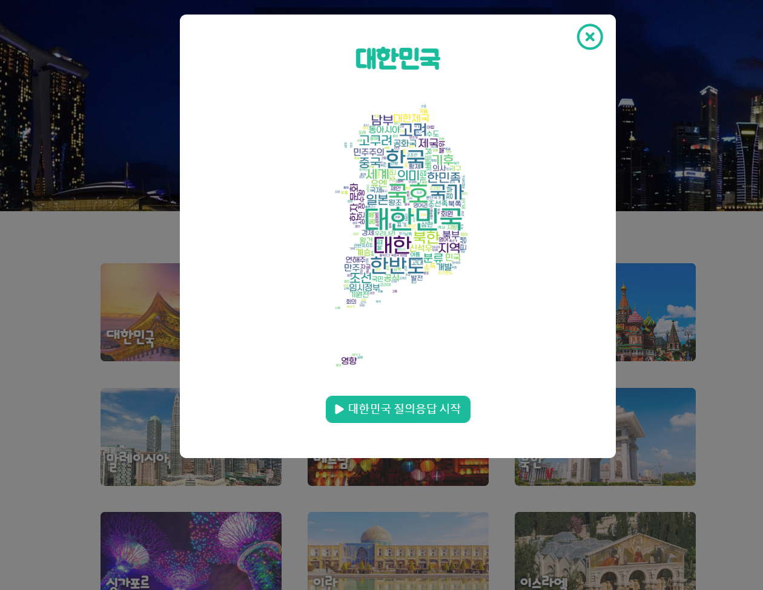
발표일 2022.06.15
수집 데이터 기반 BERT 질의응답
개발의민족 : 김규희(조장), 김수연, 김지혜
프로젝트 구현
index
index - modal

Slide 13
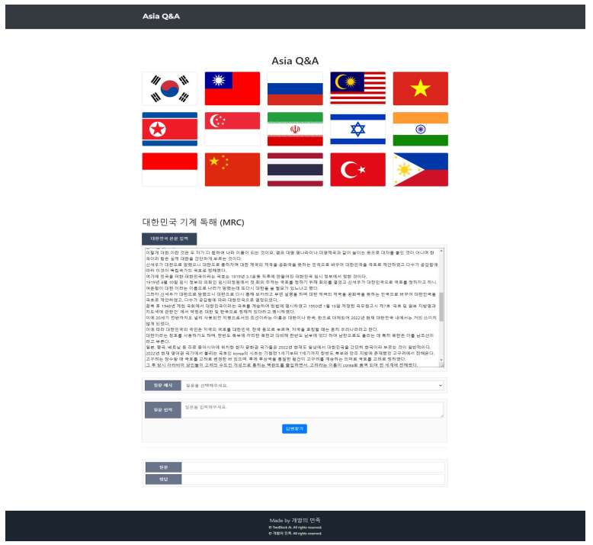
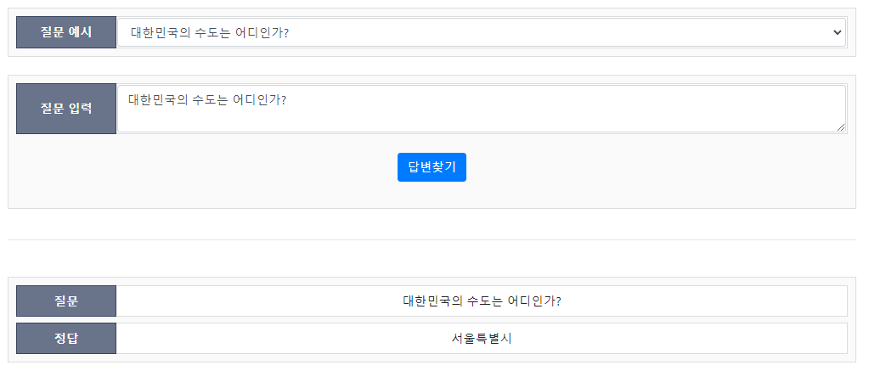

발표일 2022.06.15
수집 데이터 기반 BERT 질의응답
개발의민족 : 김규희(조장), 김수연, 김지혜
프로젝트 구현
country
정상출력
예외처리
아무것도 입력 X

Slide 14
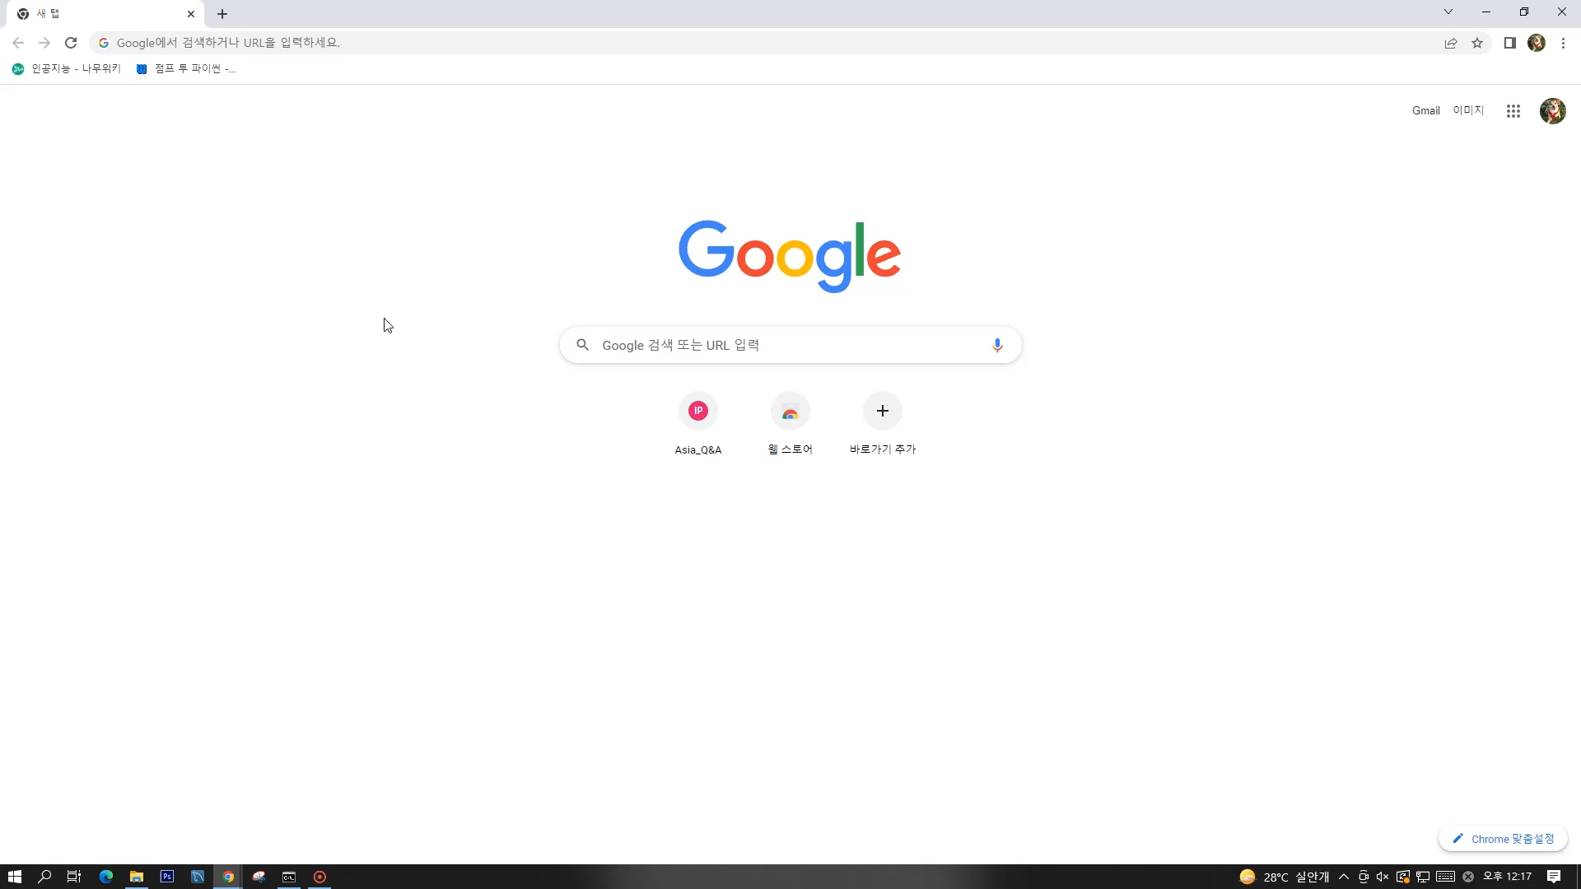
발표일 2022.06.15
수집 데이터 기반 BERT 질의응답
개발의민족 : 김규희(조장), 김수연, 김지혜
프로젝트 구현
시연 영상

Slide 15



발표일 2022.06.15
수집 데이터 기반 BERT 질의응답
개발의민족 : 김규희(조장), 김수연, 김지혜
프로젝트 후기
데이터를 얻는 과정은 쉬웠지만 수집된 데이터를 자세히 들여다보니 업데이트가 안 된 데이터, 사실과 다른 데이터,
맞춤법과 띄어쓰기가 되어 있지 않은 데이터, 한국말로 적힌 외국어 데이터들이 많았습니다. 프로젝트에 적합하지 않은 데이터들을 butter block이 이해할 수 있게 정제하는 과정이 까다롭고 오랜 시간이 걸린다는 것을 느꼈습니다.
그리고 처음 다뤄본 Django 프레임워크에 대한 전반적인 구조를 이해할 수 있어 여러모로 유익한 경험이었습니다.
김규희(조장)
수집한 데이터의 맞춤법, 문법, 시제, 사실확인, 외래어 표기가 다소 정확하지 않아 자료 확인 및 수정에 많은 시간이 소요되었습니다. 원하는 데이터를 얻기 위해 어떻게 정제해야 하는지에 대해 여러 시행착오를 겪으며 데이터 정제의 중요성을 느낄 수 있었습니다. 또 Django를 이용한 웹 페이지 구현을 이해할 수 있었고 많은 공부가 필요하다는 것을 다시 한 번 깨달았습니다.
김수연
데이터를 선정하는 과정은 어렵지 않았으나 선정한 데이터의 사실 유무 확인, 외래어, 한문, 특수문자 처리, 맞춤법, 시제 정리 등 정제할 사항이 많아 데이터 전처리 과정에서 많은 시간을 보냈습니다. 이 과정을 통해 데이터의 정확성과 정제가 중요하다는 것을 느꼈습니다. 그리고 Django를 이용하여 데이터베이스와 연동하고 웹에서 서비스를 이용할 수 있다는 점을 배울 수 있어 유익한 경험이었습니다.
김지혜

Slide 16
발표일 2022.06.15
수집 데이터 기반 BERT 질의응답
개발의민족 : 김규희(조장), 김수연, 김지혜
감사합니다

